Slide 1
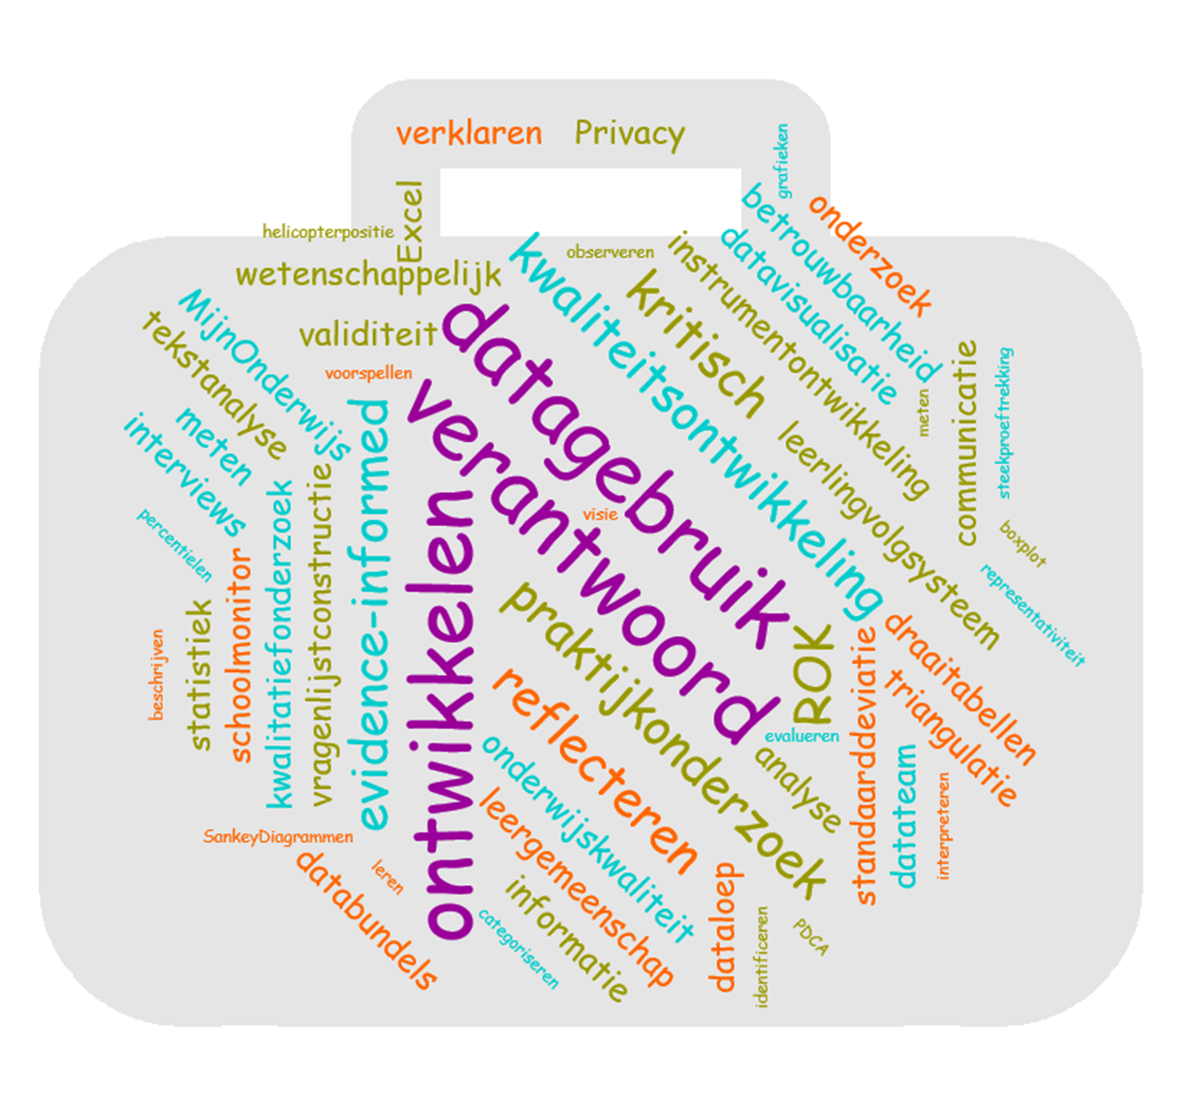
Cursus datageletterdheid
Sessie 3. Data-analyse
20 en 21 november 2017
Mechelen en Gent
Notes:
Niet vergeten onszelf uitgebreid voor te stellen.
Groepsopstelling
5 groepen van 4-5 man
A4 bladen op tafels
Werkdocumenten maken (individueel, zodat je eerst individueel opdracht kan geven).
Werkdocumenten laten afdrukken:
Verantwoord databruik
Case met uitleg
-Ondervragen
-Onderzoeksmethode
-

Slide 2
Doel: Handvaten / tools / technieken verwerven…
  Dag 1: Data verzamelen
    Goed begonnen…
    Het belangrijke meetbaar
  Dag 2: Data verwerken
    Data-analysetechnieken
    Aan de slag met Excel
  Dag 3: Een blik op de toekomst
… zodat je zelf aan de slag kan in je school!
Notes:
Hier foto van gereedschapskist + Doelen voor drie dagen
Dag 1:
Dag 2:
Dag 3: effectmeting, ROK, monitoring, eventueel rest databronnen.
Namiddagen: extra praktische verdieping. Excel vaardigheden.

Slide 3
Cyclus datagebruik
vraag
plan en verzamel
analyseer
gebruik
interpreteer
communiceer
Notes:
In de vorige plenaire sessie stelden we de gebruikte onderzoekscyclus voor. We behandelden al de fase waarbij we goede vragen leerden stellen, en hoe je een onderzoek plant en data verzamelt.

Slide 4
Hernemen dag 1
Vorige sessie van 16 en 17 oktober:
Principes, onderzoekscyclus opstarten
instrumenten ontwikkelen om data te verzamelen
Opdracht:
  Herbekijk cursus – wat neem je mee uit sessie 1?
  Welke onderzoeksvraag en deelvragen formuleerde je?
    In welke fase van het model passen die vragen?
    Welke plaats in het CIPO-MRMM model passen die vragen?
Notes:
Overzicht verloop: we starten met een case: een school wilde het huiswerkbeleid herzien. We doorlopen samen met hen, in vogelvlucht, de stappen in de onderzoekscyclus die zij daartoe zetten en verkennen een aantal begrippen op het vlak van datageletterdheid. In die case ging de school aan de slag om zelf gegevens te verzamelen. De school krijgt van de overheid echter ook heel wat gegevens. In een tweede deel verkennen we welke informatie je als school van de overheid op het platform ‘mijn onderwijs’ krijgt. Van daaruit eindigen we met hoe wij kijken naar datagebruik in scholen.

Slide 5
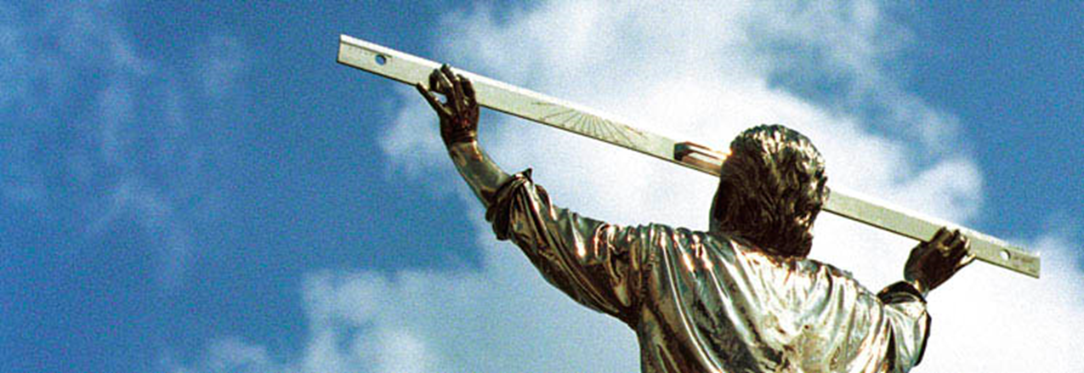
Kwalitatieve en kwantitatieve benaderingen
Notes:
we hadden het over verschillende onderzoeksmethodieken die je kan hanteren en hoe je de onderzoeksvraag omzet in variabelen waarbij je passende data kan verzamelen.

Slide 6
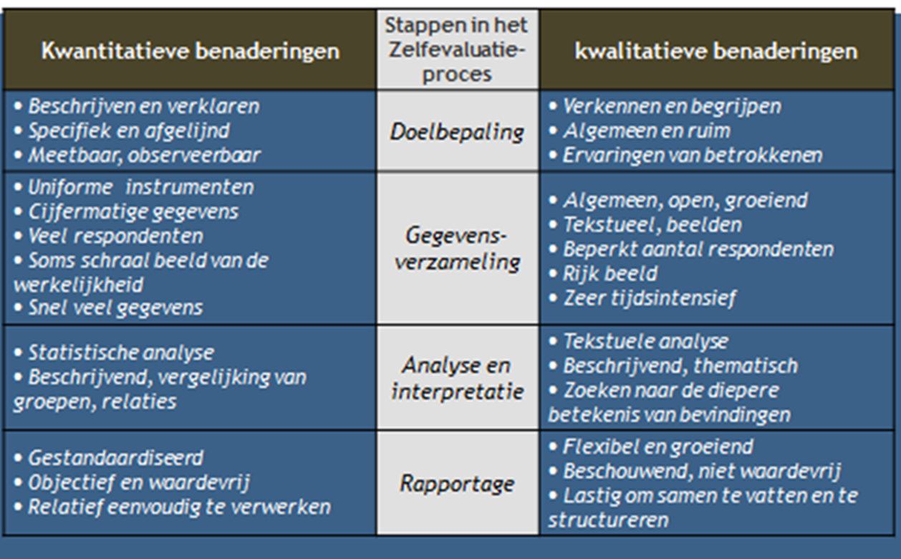
Kwalitatieve en kwantitatieve benaderingen
Notes:
Toelichting meerwaarde van het combineren van kwantitatief én kwalitatief onderzoek. Elk heeft zijn eigenheden. We behandelen eerst technieken die horen bij de kwantitatieve benadering. Zo gaat het dus eerst over statistische analysetechnieken.

Slide 7
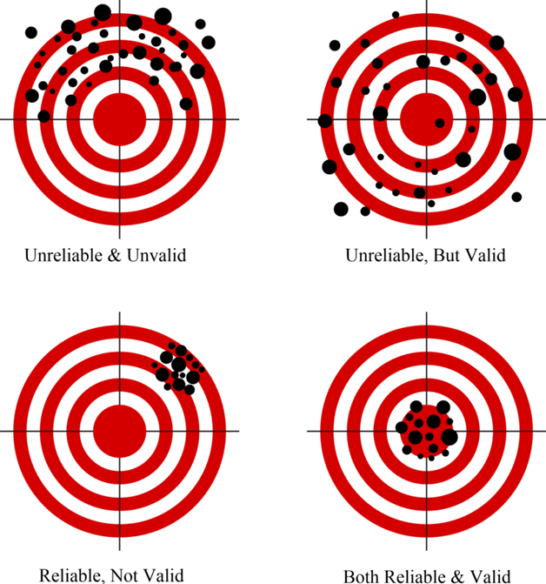
Kwaliteitseisen nagaan
Notes:
We hadden het over kwaliteitseisen die je nagaat zoals validiteit en betrouwbaarheid, extreme waarden en ontbrekende gegevens. Herinner je je nog welk van de volgende schutters een valide en welk een betrouwbare schutter was? We kunnen de begrippen validiteit en betrouwbaarheid begrijpen als we de metafoor van de schietschijf gebruiken. Validiteit slaat op de vraag of we überhaupt in de roos aan het mikken zijn, betrouwbaarheid heeft betrekking op de vraag hoe goed onze schoten zijn.
Validiteit heeft betrekking op de vraag: “Meten we wat we willen meten?” Het kan zijn dat we bv. slechts één klein aspect aan het meten zijn van een groter begrip, of dat er andere zaken zijn die onbewust onze meting beïnvloeden.

Slide 8
Meetniveaus
Categorische variabelen
  geen ordening, bv. geslacht
Ordinale variabelen
  enkel ordening, bv. rangorde prestaties in de klas
Interval/Ratiovariabelen
  Meeteenheid op een schaal
  Discrete (aantal juiste antwoorden op een toets)
  Continue variabelen (lengte)
Notes:
De gebruikte technieken zullen afhangen van het meetniveau van de variabelen. Ook die werden in de vorige sessie al behandeld. Kun je nog eens die meetniveaus uitleggen? Geef bij een voorbeeld.

Slide 9
Dag 2 – Voormiddag
Data analyse
De onderzoekscyclus
Analyse kwantitatieve gegevens
Analyse kwalitatieve gegevens
Notes:
Hier foto van gereedschapskist + Doelen voor drie dagen
Dag 1:
Dag 2:
Dag 3:
Namiddagen: extra praktische verdieping. Excel vaardigheden.

Slide 10
analyseer informatie
vraag
Plan en verzamel
analyseer
gebruik
interpreteer
communiceer
Notes:
Op die manier zijn we gekomen bij de analysefase.

Slide 11
Statistische analysetechnieken
Beschrijvende statistiek
  Volledige onderzoeksgroep bekijken
Inferentiële of inductieve statistiek
  Steekproef uit populatie onderzoeken
Notes:
Er zijn twee vormen van statistiek: de beschrijvende en de inductieve. De technieken horende bij de beschrijvende statistiek worden gebruikt indien u over gegevens van de volledige onderzoeksgroep beschikt. U hebt een bevraging afgenomen bij alle leerlingen van uw school en wil die nu verwerken via tabellen, grafieken en het berekenen van statistische maten als gemiddeldes en standaarddeviaties. Indien u slechts een deel van de onderzoeksgroep bevraagt, of nog indien u met een steekproef werkt, dient u gebruik te maken van inductieve statistiek. Zo kan u bijv. via een bevraging van een willekeurig (aselect) deel van de leerlingen toch uitspraken doen over alle leerlingen. Dit mag natuurlijk niet zomaar, de technieken die horen bij dit soort analyses noemen we inductieve of inferentiële statistiek. De vraag is dan bijv. in welke mate het gevonden gemiddelde in de steekproef representatief is voor alle leerlingen (de volledige populatie).
In wetenschappelijk onderzoek maakt men vaak gebruik van inductieve statistiek: zo is het bijv. niet mogelijk om alle leerlingen van Vlaanderen te onderzoeken, toch wil men uitspraken doen die gelden voor heel Vlaanderen. In ons geval volstaat het om uitspraken te doen over de leerlingen van de eigen school, vandaar dat hier gekozen wordt om enkel de beschrijvende statistiek te behandelen.
Nu: beschrijvende statistiek omdat dit voor je school je populatie is.

Slide 12
Kwantitatieve methodieken verkennen
15’ Individueel: lezen, opdrachten oplossen
  Nrs 1: 6.2 tot 6.5
  Nrs 2: 6.6.1 tot 6.6.4 centrale tendensmaten
  Nrs 3: 6.6.5 tot 6.6.8 spreidingsmaten
  Nrs 4: 6.7 (enkel 6.7.1 verschilvragen) en 6.8 verbandvragen
  Vroeger klaar? 6.7.2 cijfers betekenis geven
15’ gelijke nummers samen: aftoetsen
15’ hergroeperen: informatie uitwisselen
Notes:
Post-itje uitdelen 1, 2, 3, 4
Tem pagina 10
Pagina 11- pagina 14
15-21
22-28
9.50-10.05: Voldoende tijd geven om te lezen. 20 minuten; Lezen tot ongeveer 10.5
10.05-10.20: Eerst de nummers samenzetten. Bedoeling is om stukjes samen te leggen, zodat je staks wat zekerder bent om het uit te leggen aan je collega’s. 15 minuten
Dan 10.20. nummers samenzetten. Leg het uit aan je collega’s.
Daarna: kort in plenum overloppen indien er onduidelijkheden zijn, of zo…
Verschilvragen moeilijkste: wiskundige moelijkste
Nummer 4 het moeilijkst!!!
10.20: Start uitleggen aan elkaar
10.30: tijd voor nummer 2
10.38: nummer 3
: nummer 4
11u: EINDE

Slide 13
Analyseplan
Type vraag | Categorisch | Ordinaal | Interval
Frequentievraag | Frequentie of proportie
Centrale tendens en spreiding | Modus | Mediaan & Bereik | Gemiddelde & Standaarddeviatie
Verschilvraag | Verschil in proportie (Aantallen) |  | Verschil in gemiddelde
Verbandvraag |  |  | Pearson correlatie
Notes:
Zoals u kunt zien in onderstaand schema zal de keuze van de analysetechniek gebaseerd worden enerzijds op het soort vraag en anderzijds op het meetniveau van de variabelen.
Frequentievragen zijn vragen waarbij een verdeling in kaart gebracht wordt. Bijv. Hoe ziet de verdeling van het aantal leerlingen over de verschillende studierichtingen in uw school er uit?
Bij vragen naar centrale tendens en spreiding wordt de ‘modale’, ‘middelste’ of ‘gemiddelde leerling’ en de spreiding van de gegevens weergegeven. Wat is de minimum, de gemiddelde en de maximale score op het examen wiskunde van de eerstejaars?
Verschilvragen zijn vragen waarbij een verschil tussen categorieën bekeken wordt. Bijv. Zijn de scores op de vragenlijst over welbevinden bij jongens verschillend van die van meisjes?
Verbandvragen zijn vragen waarbij men de sterkte van een verband tussen twee variabelen in kaart wil brengen. Bijv. Is er een verband tussen de scores van de leerlingen in het laatste jaar basisonderwijs en de scores van de leerlingen in het eerste jaar secundair onderwijs?
11.20:

Slide 14
Meetniveaus
Categorische variabelen
  geen ordening, bv. geslacht
Ordinale variabelen
  enkel ordening, bv. rangorde prestaties in de klas
Interval/Ratiovariabelen
  Meeteenheid op een schaal
  Discrete (aantal juiste antwoorden op een toets)
  Continue variabelen (lengte)
Notes:
De gebruikte technieken zullen afhangen van het meetniveau van de variabelen. Ook die werden in de vorige sessie al behandeld. Kun je nog eens die meetniveaus uitleggen? Geef bij een voorbeeld.

Slide 15
Analyseplan
Type vraag | Categorisch | Ordinaal | Interval
Frequentievraag | Frequentie of proportie
Centrale tendens en spreiding | Modus | Mediaan & Bereik | Gemiddelde & Standaarddeviatie
Verschilvraag | Verschil in proportie (Aantallen) |  | Verschil in gemiddelde
Verbandvraag |  |  | Pearson correlatie
Notes:
Zoals u kunt zien in onderstaand schema zal de keuze van de analysetechniek gebaseerd worden enerzijds op het soort vraag en anderzijds op het meetniveau van de variabelen.
Frequentievragen zijn vragen waarbij een verdeling in kaart gebracht wordt. Bijv. Hoe ziet de verdeling van het aantal leerlingen over de verschillende studierichtingen in uw school er uit?
Bij vragen naar centrale tendens en spreiding wordt de ‘modale’, ‘middelste’ of ‘gemiddelde leerling’ en de spreiding van de gegevens weergegeven. Wat is de minimum, de gemiddelde en de maximale score op het examen wiskunde van de eerstejaars?
Verschilvragen zijn vragen waarbij een verschil tussen categorieën bekeken wordt. Bijv. Zijn de scores op de vragenlijst over welbevinden bij jongens verschillend van die van meisjes?
Verbandvragen zijn vragen waarbij men de sterkte van een verband tussen twee variabelen in kaart wil brengen. Bijv. Is er een verband tussen de scores van de leerlingen in het laatste jaar basisonderwijs en de scores van de leerlingen in het eerste jaar secundair onderwijs?
11.20:

Slide 16
Frequentievraag
Tabel
Kolomdiagram
Taartdiagram
Leeftijd | Frequentie
17 | 2
18 | 3
19 | 1
Eindtotaal | 6
Notes:
Met een verdeling willen we weergeven hoe frequent verschillende scores/ categorieën voorkomen onder de leerlingen/respondenten. Deze verdeling kan op verschillende manieren worden weergegeven: via een tabel of via grafieken zoals een taartdiagram, een boxplot of een kolomdiagram.
Ook tabellen kunnen behoorlijk complex zijn. In cursus wordt ook histogram vermeld. Dan komen staafjes bij elkaar te staan. Wanneer kolom of staafdiagram en wanneer histogram? Categorieën waarbij waarden aansluiten 0-3 3-6. want anders 2xwaarde drie. Klassen met heel groot gamma, dan ga je moeten groeperen. Dan zijn de staafjes zo klein, dan ga je in klassen indelen. Hoeveel mensen zitten in zelfde klassen.
Hier: is dit niet nodig.
Continue variabele, zoveel antwoorden met na de comma, 1 lange reeks aan gegevens die aan elkaar aansluiten, dan ga je ze in blokjes indelen.
??? Hoort er hier eigenlijk geen histogram te staan?
Taartdiagram. Aandachtspunt: proportie 0% -> ie laat het vallen.
Ook: aantallen bijzetten. 10% van 10 leerlingen = 1 leerling.

Slide 17
Frequentievraag
Voorbeeld
I.2.5. Interne en externe leerlingenstromen
Notes:
Ook in databundels en instellingsprofielen wordt de verdeling van gegevens getoond via grafieken. In de terminologie van inspectie is een bisser een leerling van de eigen school die zijn jaar opnieuw doet. Een doorstromer is een leerling van de eigen school die naar het volgende jaar gaat. Een instromer is een leerling die van een andere school komt en naar het volgende jaar gaat. Wat lees je uit deze grafiek? Welke categorie ontbreekt? Een neveninstromer is een leerling die van een andere school komt en bij u het jaar opnieuw doet. Blijkbaar heeft de school geen enkele van dit soort leerlingen. Je moet dus wel opletten met taartdiagrammen: waar frequentie 0 bij hoort wordt niet voorgesteld. Toch kan het gegeven dat je geen enkele van die groep hebt, wel belangrijke informatie zijn!

Slide 18
Frequentievraag voorbeeld
Notes:
Dit wordt een gestapelde staaf genoemd, in Excel termen.
Wanneer kan je deze gebruiken?
Je wilt evolutie van proporties in kaart brengen. Dit is makkelijker dan allerlei taartdiagrammen naast elkaar.

Slide 19
Frequentievraag
Verdeling - vorm
Notes:
Deze vorm kunnen we dan globaal beoordelen. De ‘modelvorm’ waarmee we onze verdeling vergelijken zal vaak de ‘normaalverdeling’ genoemd worden, een klokvormige verdeling zoals in Figuur 2. Veel natuurlijke fenomenen, zoals lengte, gewicht, IQ, enz. volgen ongeveer zulke normale verdeling. In de statistiek wordt er vaak een onderliggende normaalverdeling verondersteld om bepaalde zaken te berekenen. In dit geval volgt de verdeling van de punten voor een examen de normale verdeling.
Frequentieverdeling leggen naast kromme.
In welke mate voldoet dit aan deze mooie vorm? Niet -> scheve verdeling.
Dat was het voor nummertje 1. Zijn er nog vragen?

Slide 20
Analyseplan
Type vraag | Categorisch | Ordinaal | Interval
Verdeling | Frequentie of proportie
Centrale tendens en spreiding | Modus | Mediaan & Bereik | Gemiddelde & Standaarddeviatie
Verschilvraag | Verschil in proportie (Aantallen) |  | Verschil in gemiddelde
Verbandvraag |  |  | Pearson correlatie
Notes:
Op zoek naar de beste vertegenwoordiger.

Slide 21
Centrale tendens en spreiding
Centrummaten
Gemiddelde
Modus
Notes:
Hoe komt het dat het gemiddelde en de mediaan hier veel verder uiteen liggen?
Het gemiddelde is dus gevoeliger voor extreme waarden dan een mediaan. Wordt in uw school gewerkt met centrale tendensmaten bij de rapportering? Welke maat wordt gebruikt?
Elke waarde wordt opgeteld. Ook de uitvallers.
Mediaan is een robustere maat dan het gemiddelde, het gemiddelde is gevoelinger voor uitschieters.
Modus wordt eigenlijk niet zo vaak gebruikt, enkel voor categorische variabelen -> die categorie komt het meeste voor.
Heb je inhoudelijk dingen waar je van zegt: niet duidelijk in cursus.

Slide 22
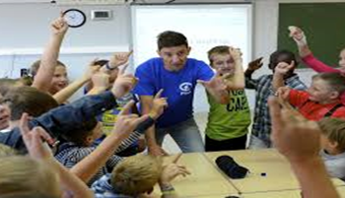
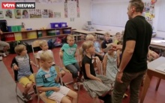
Centrale tendens en spreiding
Belang spreiding
Notes:
NU/ WOUTERS VERSUS waas
Koen wouters: activerend aan de slag.
Wat zit er achter ideologie van het communisme, ging het met een spel
Heel wat leerstof gezien: trotsky, lenin, stalin.
Zelfde resultaat: spreiding veel kleiner bij wauters.
Simpel tv programma, geen grote pedagogische conclusies. Het is belangrijk om niet enkel te richten op de centrummaten, het komt wel voor dat deze zelfde resultaat geven. Kijk ook naar de spreiding, dit is de essentie van het verhaal.

Slide 23
Centrale tendens en spreiding
Bereik
Minimum
Notes:
Het bereik is de meest eenvoudige maat om naar de spreiding van een verdeling te gaan kijken. Het bereik is het verschil tussen de maximumwaarde en de minimumwaarde. Het bereik kan berekend worden bij ordinale en bij interval/ratiovariabelen. Het bereik is heel gevoelig aan extreme waarden

Slide 24
Centrale tendens en spreiding
Interkwartielafstand
Minimum
Eerste kwartiel
Derde kwartiel
Bereik
25 %
interkwartielafstand

Slide 25
Centrale tendens en spreiding
Voorstelling: boxplot

Slide 26
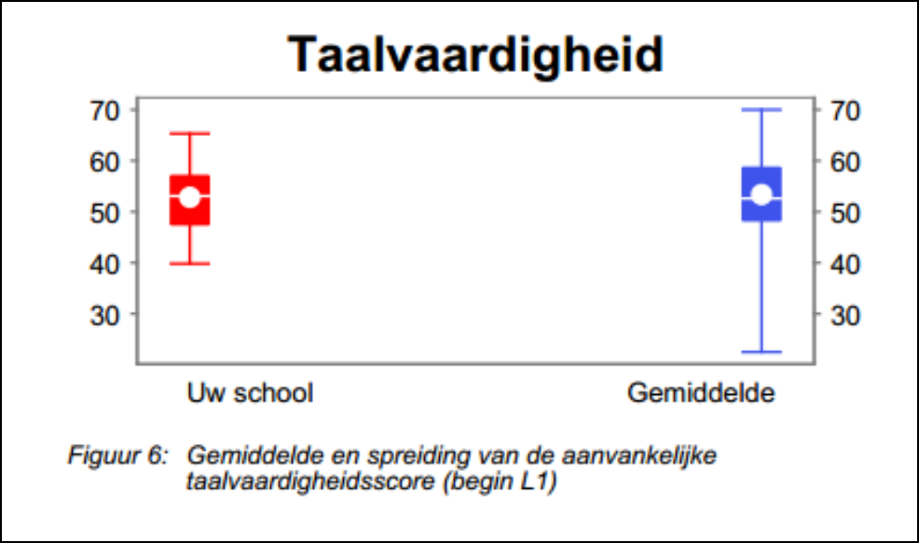
Centrale tendens en spreiding
Voorstelling: boxplot
Notes:
Extra oefening om boxplot te interpreteren.
Staat niet in cursus. Wat leer je?
Spreiding is beperkter tov. gemiddelde. Over welke spreiding heb je het? bereik?
Bereik: het gaat over uitschieters. Maar ook
Interkwartielafstand is bijna zelfde: middelste scores
School is goed vergelijkbaar met vlaanderen, met die uitzondering dat je niet zo van die felle uitschieter hebt.

Slide 27
Centrale tendens en spreiding
Standaarddeviatie
Gemiddelde
Standaarddeviatie Groot
Standaarddeviatie Klein
Wat betekent dit?
Notes:
Voor de standaardafwijking gaan we telkens het verschil bepalen tussen elke individuele waarde en het gemiddelde. Dit kwadrateren we (om negatieve getallen weg te werken), we tellen die waarden op en delen door het aantal waarden; daarna moeten we nog eens de vierkantswortel berekenen omdat we gekwadrateerd hebben. Uiteindelijk berekent niemand dit uit het hoofd, excel doet dit voor u in één klik.
Gemiddelde van de lengte van de pijlen nemen, gemiddelde afstand tov gemiddelde.

Slide 28
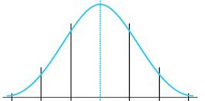
Centrale tendens en spreiding
Standaarddev bij normale verdeling
95%
-3 SD
-2SD
-1SD
M
+1SD
+2SD
+3SD
Notes:
Indien je te maken hebt met een normale verdeling is dit een interessante vaststelling. Als je het gemiddelde min twee keer de STD neemt en gemiddelde plus twee keer de STD, dan weet je zeker dat 95% van de waarden hiertussen zit.

Slide 29
Analyseplan
Type vraag | Categorisch | Ordinaal | Interval
Frequentievraag | Frequentie of proportie
Centrale tendens en spreiding | Modus | Mediaan & Bereik | Gemiddelde & Standaarddeviatie
Verschilvraag | Verschil in proportie (Aantallen) |  | Verschil in gemiddelde
Verbandvraag |  |  | Pearson correlatie
Notes:
Uitleggen aan de hand van oef pg. 22
Verschil tussen leerlingen. (noteer op flap)

Slide 30
Verschilvragen
Casus
Vragenlijst:
geslacht? (jongen / meisje)
Kijk je op smartschool voor het starten met het huiswerk? (ja / nee)
Hoelang werkte je gisterenavond voor school? (… minuten)
Notes:
Welke analyses zou je kunnen uitvoeren als je een vragenlijst hebt afgenomen met de volgende vragen?
Meetniveau is…
Categorisch
categorisch
Getal: interval/ratio
Splitsingsvariabele : geslacht.
Testvariabele: daar waar we het verschil van willen weten (kijk je op smartschool)
-> kruistabel (in excel draaitabel genoemd).

Slide 31
Verschilvragen
Verschil in proportie
splitsingsvariabele:
geslacht? (jongen / meisje) = categorisch
Testvariabele:
Kijk je op smartschool voor het starten met het huiswerk? (ja / nee) = categorisch
ANALYSE: kruistabel (in excel draaitabel)
Notes:
Welke analyses zou je kunnen uitvoeren als je een vragenlijst hebt afgenomen met de volgende vragen?

Slide 32
Verschilvragen
Verschil in proportie
Is er een verschil tussen jongens en meisjes voor het gebruik van smartschool?
 | Jongen | Meisje
Ja | 13 | 86
nee | 81 | 25
Notes:
Kun je hier besluiten uit trekken? Hieruit kun je moeilijk besluiten trekken, het totaal aantal jongens verschilt ook van het totaal aantal meisjes. Maar toch gaat het al in een bepaalde richting. Het wordt nog duidelijker als je werkt met percentages;

Slide 33
Verschilvragen
Verschil in proportie
Is er een verschil tussen jongens en meisjes voor het gebruik van smartschool?
gouden regel:
horizontaal vergelijken = verticaal percenteren
 | Jongen | Meisje
Ja | 13 14% | 86 77%
nee | 81 86% | 25 23%
 | 94 100% | 111 100%
Notes:
Kun je hier besluiten uit trekken? Hieruit kun je moeilijk besluiten trekken, het totaal aantal jongens verschilt ook van het totaal aantal meisjes. Maar toch gaat het al in een bepaalde richting. Het wordt nog duidelijker als je werkt met percentages;
Gewoonlijk gaat men die variabele waarvoor je de waarden wil vergelijken in de kolommen plaatsen, vandaar dat jongen – meisje in de kolomhoofden staan. Dit is niet noodzakelijk, wel stelt men dat als gouden regel: als je horizontaal wil vergelijken, moet je vertikaal percenteren.
Als je percentages berekent is het goed om ook de absolute aantallen mee te nemen, als het totaal aantal maar een laag getal is, kun je toch plots hoge percentages bekomen.
Indien je werkt met steekproeven kan je hier X kwadraat berekenen
Voordoen op een bland
Anders bekijken naargelang de vraag die je stelt.

Slide 34
Analyseplan
Type vraag | Categorisch | Ordinaal | Interval
Frequentievraag | Frequentie of proportie
Centrale tendens en spreiding | Modus | Mediaan & Bereik | Gemiddelde & Standaarddeviatie
Verschilvraag | Verschil in proportie (Aantallen) |  | Verschil in gemiddelde
Verbandvraag |  |  | Pearson correlatie
Notes:
Uitleggen aan de hand van oef pg. 22
Verschil tussen leerlingen. (noteer op flap)

Slide 35
Verschilvragen
Verschil in gemiddelde
splitsingsvariabele:
geslacht? (jongen / meisje) = categorisch
Testvariabele:
Hoelang werkte je gisterenavond voor school? (… minuten) = interval/ratio
ANALYSE: verschil in gemiddelden
Notes:
Welke analyses zou je kunnen uitvoeren als je een vragenlijst hebt afgenomen met de volgende vragen?

Slide 36
Verschilvragen
Verschil in gemiddelde
Is er een verschil tussen jongens en meisjes voor de gemiddelde tijd aan huiswerk besteed?
 | Jongen | meisje
Aantal (n) | 94 | 111
Gemiddelde tijd in minuten | 79 | 70
Standaarddeviatie | 10 | 5
Notes:
Wat concludeer je uit bovenstaande tabel?
Als je werkt met steekproeven wordt hierbij een t-toets berekend.
Spreiding is hoger!
Terug gemiddeld studiesucces.

Slide 37
Analyseplan
Type vraag | Categorisch | Ordinaal | Interval
Frequentievraag | Frequentie of proportie
Centrale tendens en spreiding | Modus | Mediaan & Bereik | Gemiddelde & Standaarddeviatie
Verschilvraag | Verschil in proportie (Aantallen) |  | Verschil in gemiddelde
Verbandvraag |  |  | Pearson correlatie

Slide 38
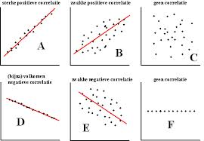
Bij categorische of ordinale variabelen
  Kruistabellen of grafische voorstellingen
Bij interval/ratio variabelen
  Bekijk puntenwolk en bereken r
Notes:
Ene variabele hier, andere daar.
Als je als leerling hier schoort, dan zit je op de andere gewoon daar.
Geef eens een voorbeeld van 2 variabelen waarbij puntenwolk iets zou geven als dit resultaat.
Bv. Leeftijd en grootte
Scores van kinderen in 5e en 6e leerljaar. Hoog in het 5e – hoog in het 6e. Laag in het 5e – laag in 6e.

Slide 39
Dag 2 – Voormiddag
Data analyse
De onderzoekscyclus
Analyse kwantitatieve gegevens
Analyse kwalitatieve gegevens
Notes:
Hier foto van gereedschapskist + Doelen voor drie dagen
Dag 1:
Dag 2:
Dag 3:
Namiddagen: extra praktische verdieping. Excel vaardigheden.

Slide 40
Kwalitatief onderzoek
Casus vervolgonderwijs:
  Participatie: keuze ABA/PBA?
  Slaagkansen?
  Beleving van overstap naar HO?
  Voelen ze zich voldoende voorbereid?
  Overtuigd van keuze?
Notes:
Hoe zou je volgende elementen bij de overstap naar hoger onderwijs onderzoeken? Eerste twee kwanitatieve benadering, volgende drie via kwalitatieve benadering.
Welke methodiek zou je voorstellen? Mogelijkheden: interview of focusgroep
Ken je nog andere kwalitatieve methodieken? Zie vorige sessie: bestaande documenten bestuderen, vragenlijsten, observaties

Slide 41
methodiek kiezen bij onderzoeksvraag
kwalitatief onderzoek:
  selectie onderzoekseenheden
  kwaliteitseisen
  validiteit en betrouwbaarheid optimaliseren
  instrumenten ontwikkelen
  Observaties, bevragingen en interviews organiseren
Notes:
Niet enkele het gevoel dat je subjectiever te werk gaat, maar het is ook zo. De onderzoeker doet ertoe
Toch een aantal aandachtspuntjes, percies om om te gaan met subjectiv
Wat denk ik dat uit resultaat zou komen? Wat zijn mijn vooroordelen en schrijf die op. Ga er dan ook bewust mee om. Zie ik dit nu of is dit iets wat in mijn achterhoofd voor en zor dat ik dit zo zie.

Slide 42
Kwalitatieve en kwantitatieve benaderingen
Notes:
Bij een kwalitatieve benadering zijn we er meer op gericht om het bestuurde te begrijpen, willen we de ervaringen van de betrokkenen nagaan. We gaan op een andere manier gegevens verzamelen, die zijn vaak heel ruim en van andere aard: het gaat over tekst, beelden, we gaan de gegevens verzamelen bij een beperkte groep. De dataverzameling en -analyse is vaak heel tijdsintensief. Het subject van de onderzoeker speelt een belangrijke rol

Slide 43
Aandachtspunten bij analyse
Subject van de onderzoeker speelt mee!
Transparantie en documenteer:
  Expliciteer vooraf (voor)oordelen
  Noteer of registreer
  Leg voor aan collega’s
Triangulatie:
  Gebruik verschillende bronnen, methodieken
Validatie door betrokkenen:
  Leg interpretaties en conclusies voor
Notes:
Aangezien de interpretaitie van de onderzoeker bij dit type onderzoek zo belangrijk is, zijn er een aantal aandachtspunten zowel bij het ontwerp als bij de analyse
Niet enkele het gevoel dat je subjectiever te werk gaat, maar het is ook zo. De onderzoeker doet ertoe
Toch een aantal aandachtspuntjes, percies om om te gaan met subjectiv
Wat denk ik dat uit resultaat zou komen? Wat zijn mijn vooroordelen en schrijf die op. Ga er dan ook bewust mee om. Zie ik dit nu of is dit iets wat in mijn achterhoofd voor en zor dat ik dit zo zie.
Leg de analyses ook voor aan collega’s of ga op zoek naar validatie bij betrokkenen.
Dingen die we gefilmd hebben geobserveerd hebben.

Slide 44
Aandachtspunten bij analyse
Grote hoeveelheden data
Lastig om samen te vatten en te structureren:
  Onderzoeksvraag is leidraad
  Analysetechnieken om tot essentie te komen
Notes:
Aangezien de interpretaitie van de onderzoeker bij dit type onderzoek zo belangrijk is, zijn er een aantal aandachtspunten zowel bij het ontwerp als bij de analyse

Slide 45
3 methoden voor analyse
Categoriseren en puur kwantificeren
Gebruiken als illustratie bij kwantitatieve analyses
Categoriseren en kwalitatief analyseren
  Horizontaal analyseren
  Verticaal analyseren
Notes:
3 technieken om te gaan met kwalitatieve informatie.
Voorbeeld visietekst

Slide 46
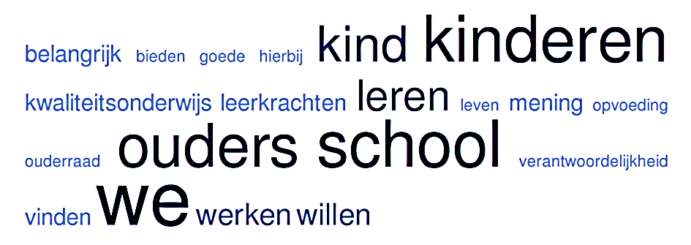
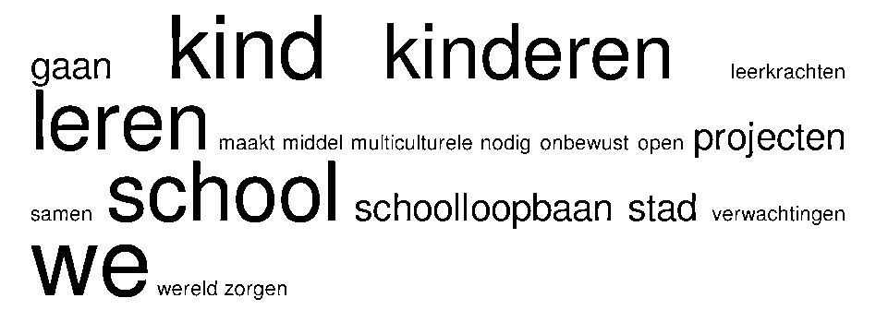
1. Kwantificeren
Notes:
Pagina 31, formule die leesbaarheid van documenten nagaat in een score.

Slide 47
2. Illustreren resultaten kwantitatieve analyses
De meeste deelnemers (80%) zijn het eens met de stelling “Ik ben tevreden met de klasomgeving”.
  “Ik vind het een fijne en propere klas”.
Sommige deelnemers (20%) zijn het niet eens met de stelling.
  “Ik word vaak afgeleid door de posters op de muur”.
  “Bij ons in de klas werkt het smartbord niet altijd”.
Notes:
Uitspraken die ervoor zorgen dat je percentage beter snapt. Bv. extra voorbeeld, illustreren.
Bij selectie, zorg dat er verschil in zit. Nu niet telkens van meest taalvaardige persoon stellingen selecteren.

Slide 48
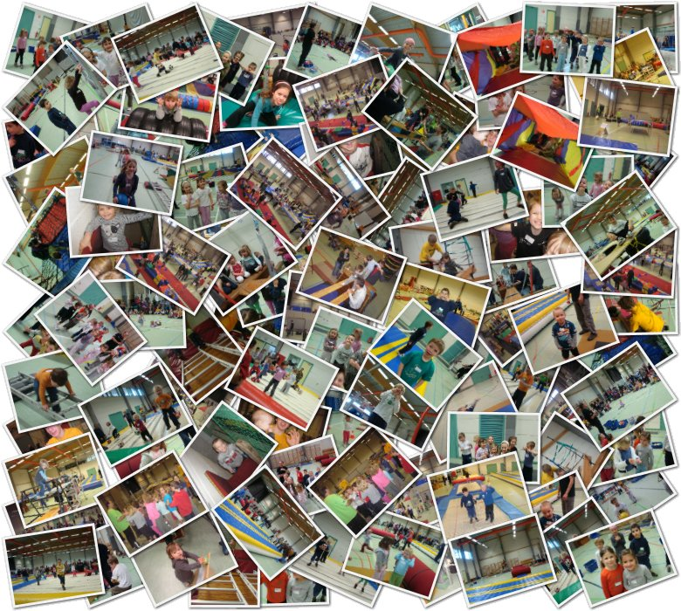
3. Kwalitatieve analyse
Opsplitsen in eenheden
Categorieën uitwerken
Eenheden labelen
Gelijkaardige eenheden ordenen
Samenvatten en rapporteren
Notes:
Stukken tekst in blokken opsplitsen, betenisvolle gehelen.
Wat voor categorieën zitten hier achter?
Je kan op voorhand al eens nadenken. Stap 1 en 2 in volgorde omwisselen.
Label toekennen aan verschillende eenheden.
Gelijkaardige eenheden ordenen.

Slide 49
Oefeningen
Casus leerlingkenmerken: “Waarom kies je voor deze school?”
Casus welbevinden: “Neem een foto van de plek op school waar je je het best voelt”
Casus zittenblijven: Interview met leerlingen (oefn. pg. 37 en 41)
Extra casus attestering (oefn. Pg 34)
Notes:
Na 10 minuten stellen verschillende groepen oefening voor
Wat je zinvol vindt.
1e graad: categorieën al makkelijk.
Gaan we makkelijker verwerkbaar maken door categorieen te geven.
Geven we geen categorieen, maar meer informatie? Maar vergt meer analysetijd.
Moeilijker om dingen te vergelijken afhankelijk van de doelgroep.
Fotos naar ruimte indelen. Toeschouwers en sporters. Waar voel je je het best?
Hier is belangrijk dat we trianguleren, leggen naast andere zaken. Binnen en buiten, groen of niet.
Cursus nog te bekijken.

Slide 50

Oefening Hoeveel adviezen worden gevolgd?
Gegevens van...
  Attest, en advies van 23 leerlingen in het tweede jaar sociaal-technische vorming
  De studierichting het jaar nadien.
Formuleer samen met je buur een aantal categorieën
Beoordeel individueel elke leerling
Vergelijk met je buur

Slide 51

Oefening: fragmenten- labelen Wat vind jij van zittenblijven?
“Op school had je er niet echt tijd voor om over na te denken. Je was gewoon bezig met je werk en je moest dingen afmaken. Thuis had je meer tijd, dus dan ging je er meer over nadenken. Het was best moeilijk. Ik dacht er zelf over na, maar kon er ook met mijn vader en moeder over praten als ik dat wou. Dat was ook wel fijn. Als ik er nu op terugkijk maakt het me niet zoveel meer uit. Ik ben heel veel dingen ook wel weer vergeten. Ik denk wel dat het geholpen heeft. En denk niet hoe het zou zijn gegaan als ik wel was doorgegaan. Toen ik ben blijven zitten is het wel beter gegaan. ...”

Slide 52
A-priori indeling in categorieën
Verwerking zittenblijven:
  Moeilijk
  Makkelijk
Terugblik zittenblijversjaar:
  Positief
  Negatief

Slide 53
Oefening Wat vind jij van zittenblijven?
Op school had je er niet echt tijd voor om over na te denken. Je was gewoon bezig met je werk en je moest dingen afmaken. Thuis had je meer tijd, dus dan ging je er meer over nadenken. Het was best moeilijk. Ik dacht er zelf over na, maar kon er ook met mijn vader en moeder over praten als ik dat wou. Dat was ook wel fijn.
Als ik er nu op terugkijk maakt het me niet zoveel meer uit. Ik ben heel veel dingen ook wel weer vergeten. Ik denk wel dat het geholpen heeft. En denk niet hoe het zou zijn gegaan als ik wel was doorgegaan. Toen ik ben blijven zitten is het wel beter gegaan. ...

Slide 54
Oefening Wat vind jij van zittenblijven?
Verwerking zittenblijversjaar: moeilijk
Op school had je er niet echt tijd voor om over na te denken. Je was gewoon bezig met je werk en je moest dingen afmaken. Thuis had je meer tijd, dus dan ging je er meer over nadenken. Het was best moeilijk. Ik dacht er zelf over na, maar kon er ook met mijn vader en moeder over praten als ik dat wou. Dat was ook wel fijn.
Als ik er nu op terugkijk maakt het me niet zoveel meer uit. Ik ben heel veel dingen ook wel weer vergeten. Ik denk wel dat het geholpen heeft. En denk niet hoe het zou zijn gegaan als ik wel was doorgegaan. Toen ik ben blijven zitten is het wel beter gegaan. ...

Slide 55
Oefening Wat vind jij van zittenblijven?
Op school had je er niet echt tijd voor om over na te denken. Je was gewoon bezig met je werk en je moest dingen afmaken. Thuis had je meer tijd, dus dan ging je er meer over nadenken. Het was best moeilijk. Ik dacht er zelf over na, maar kon er ook met mijn vader en moeder over praten als ik dat wou. Dat was ook wel fijn.
Als ik er nu op terugkijk maakt het me niet zoveel meer uit. Ik ben heel veel dingen ook wel weer vergeten. Ik denk wel dat het geholpen heeft. En denk niet hoe het zou zijn gegaan als ik wel was doorgegaan. Toen ik ben blijven zitten is het wel beter gegaan. ...
Terugblik zittenblijversjaar: onduidelijk

Slide 56
Oefening Wat vind jij van zittenblijven?
Op school had je er niet echt tijd voor om over na te denken. Je was gewoon bezig met je werk en je moest dingen afmaken. Thuis had je meer tijd, dus dan ging je er meer over nadenken. Het was best moeilijk. Ik dacht er zelf over na, maar kon er ook met mijn vader en moeder over praten als ik dat wou. Dat was ook wel fijn.
Als ik er nu op terugkijk maakt het me niet zoveel meer uit. Ik ben heel veel dingen ook wel weer vergeten. Ik denk wel dat het geholpen heeft. En denk niet hoe het zou zijn gegaan als ik wel was doorgegaan. Toen ik ben blijven zitten is het wel beter gegaan. ...
Terugblik zittenblijversjaar: Positief onduidelijk

Slide 57
Oefening Wat vind jij van zittenblijven?
Terugblik zittenblijversjaar: Betere werkhouding
Ik kan me niet meer zoveel herinneren van het eerste leerjaar. Ik deed de tweede keer hetzelfde als de klas dan de eerste keer. Je merkte wel dat ik langer bezig was met mijn werk als anders. Ik was veel langer bezig met een som, dan het eerste jaar. Het eerste jaar lette ik wel op, maar dan was het wat moeilijker te begrijpen. En het tweede jaar was het wel veel makkelijker toch nog even vragen om nog een keer uitleg. En dan snapte ik het wel.
Het heeft wel geholpen, want daarna ben ik niet nog een keer blijven zitten of zo.
Het leren van woorden ging wel makkelijker.

Slide 58
Oefening Wat vind jij van zittenblijven?
Ik kan me niet meer zoveel herinneren van het eerste leerjaar. Ik deed de tweede keer hetzelfde als de klas dan de eerste keer. Je merkte wel dat ik langer bezig was met mijn werk als anders. Ik was veel langer bezig met een som, dan het eerste jaar. Het eerste jaar lette ik wel op, maar dan was het wat moeilijker te begrijpen. En het tweede jaar was het wel veel makkelijker toch nog even vragen om nog een keer uitleg. En dan snapte ik het wel.
Het heeft wel geholpen, want daarna ben ik niet nog een keer blijven zitten of zo.
Het leren van woorden ging wel makkelijker.
Terugblik zittenblijversjaar: Positieve cognitieve effecten

Slide 59
Uiteindelijke indeling in categorieën
Verwerking zittenblijven:
  Moeilijk
  Makkelijk
  Onduidelijk
Terugblik zittenblijversjaar:
  Positief: betere werkhouding
  Positief: cognitieve effecten
  Positief: onduidelijk
  Negatief
  Onduidelijk

Slide 60
Oefening IDP
Waarom vertellen mensen het sprookje van de zeven raven al honderden jaren door?
De illustrator gebruikt in de titel gotische hoofdletters. Waarom doet hij dat?
Wat weet je zeker over de schrijver van dit stuk over magische dieren?
Is het boek Magische Dieren geschreven in de middeleeuwen?
Notes:
Lln scoorden zwak op items. Je wil onderzoeken hoe dit komt, je gaat op zoek naar gelijkenissen tussen de vragen waarop lln zwak scoorden

Slide 61
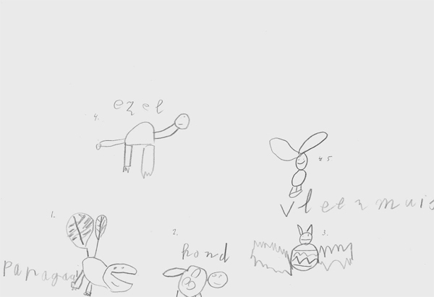
Oefening Familie-In-Dieren

Slide 62

Horizontaal vergelijken
Verschillende onderzoekseenheden (deelnemers) naast elkaar
Op zoek naar gelijkenissen en verschillen
  Zelfde categorisatiesysteem hanteren

Slide 63
Oefening Zittenblijven
Leerling 1 | Leerling 2 | Leerling 3 | Leerling 4
Aan de ene kant wel goed, want dan kunnen ze beter leren, als alles nog niet super goed is. Want als ze dan blijven zitten kunnen ze die dingen aanleren, dan kunnen ze het weer beter. En aan de andere kant als je het best wel goed kan dan heeft het niet altijd nut, dan moet je gewoon door kunnen gaan. | Als je gewoon doorgaat, als je bijvoorbeeld rekenen niet goed kan en je zit bijvoorbeeld in het tweede leerjaar en gaat dan naar het derde leerjaar dan heb je hele moeilijke sommen en dan snap je er niks meer van. Dan kun je beter in het tweede leerjaar blijven zitten. | Niet leuk. | Ik vind het niet zo erg. En nu zitten we weer bij elkaar in de combinatiegroep, dus maakt het eigenlijk niets uit. Ik weet niet hoe ik het vind als ik in het zesde zit en niet meer bij de andere groep, maar mijn groep is er dan nog.

Slide 64
Oefening Zittenblijven
Leerling 1 | Leerling 2 | Leerling 3 | Leerling 4
Aan de ene kant wel goed, want dan kunnen ze beter leren, als alles nog niet super goed is. Want als ze dan blijven zitten kunnen ze die dingen aanleren, dan kunnen ze het weer beter. En aan de andere kant als je het best wel goed kan dan heeft het niet altijd nut, dan moet je gewoon door kunnen gaan. | Als je gewoon doorgaat, als je bijvoorbeeld rekenen niet goed kan en je zit bijvoorbeeld in het tweede leerjaar en gaat dan naar het derde leerjaar dan heb je hele moeilijke sommen en dan snap je er niks meer van. Dan kun je beter in het tweede leerjaar blijven zitten. | Niet leuk. | Ik vind het niet zo erg. En nu zitten we weer bij elkaar in de combinatiegroep, dus maakt het eigenlijk niets uit. Ik weet niet hoe ik het vind als ik in het zesde zit en niet meer bij de andere groep, maar mijn groep is er dan nog.

Slide 65
Oefening Zittenblijven
Positieve mening: herhaling en remediëring
Leerling 1 | Leerling 2 | Leerling 3 | Leerling 4
Aan de ene kant wel goed, want dan kunnen ze beter leren, als alles nog niet super goed is. Want als ze dan blijven zitten kunnen ze die dingen aanleren, dan kunnen ze het weer beter. En aan de andere kant als je het best wel goed kan dan heeft het niet altijd nut, dan moet je gewoon door kunnen gaan. | Als je gewoon doorgaat, als je bijvoorbeeld rekenen niet goed kan en je zit bijvoorbeeld in het tweede leerjaar en gaat dan naar het derde leerjaar dan heb je hele moeilijke sommen en dan snap je er niks meer van. Dan kun je beter in het tweede leerjaar blijven zitten. | Niet leuk. | Ik vind het niet zo erg. En nu zitten we weer bij elkaar in de combinatiegroep, dus maakt het eigenlijk niets uit. Ik weet niet hoe ik het vind als ik in het zesde zit en niet meer bij de andere groep, maar mijn groep is er dan nog.
Positieve mening: overstap te moeilijk

Slide 66
Oefening Zittenblijven
Leerling 1 | Leerling 2 | Leerling 3 | Leerling 4
Aan de ene kant wel goed, want dan kunnen ze beter leren, als alles nog niet super goed is. Want als ze dan blijven zitten kunnen ze die dingen aanleren, dan kunnen ze het weer beter. En aan de andere kant als je het best wel goed kan dan heeft het niet altijd nut, dan moet je gewoon door kunnen gaan. | Als je gewoon doorgaat, als je bijvoorbeeld rekenen niet goed kan en je zit bijvoorbeeld in het tweede leerjaar en gaat dan naar het derde leerjaar dan heb je hele moeilijke sommen en dan snap je er niks meer van. Dan kun je beter in het tweede leerjaar blijven zitten. | Niet leuk. | Ik vind het niet zo erg. En nu zitten we weer bij elkaar in de combinatiegroep, dus maakt het eigenlijk niets uit. Ik weet niet hoe ik het vind als ik in het zesde zit en niet meer bij de andere groep, maar mijn groep is er dan nog.
Negatief argument: onduidelijk
Negatief argument: grens bereikt

Slide 67
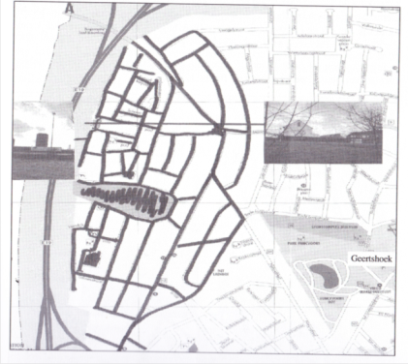
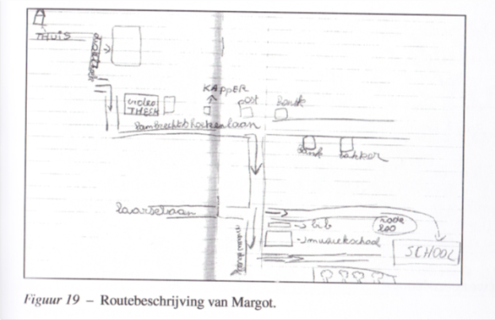
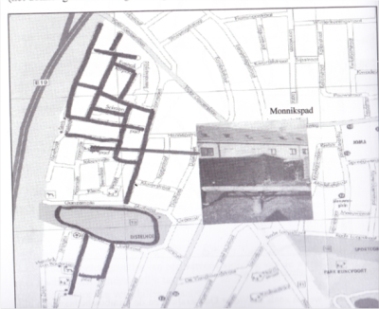
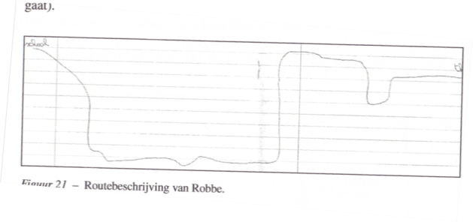
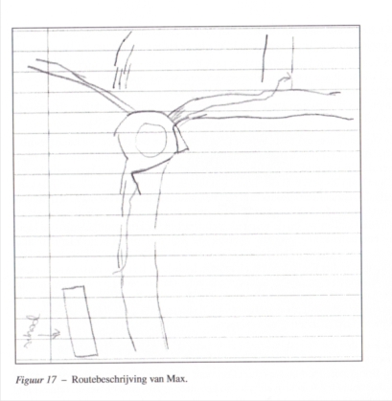
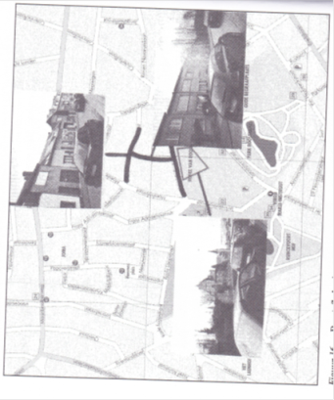
Oefening De buurt en de school
Margot
Robbe
Max

Slide 68
Oefening De buurt en de school
Gedetailleerdheid wegbeschrijving: straatnamen en herkenningspunten?
Lengte wegbeschrijving
Grootte gebied?
Straten gekleurd of cirkel getrokken?
Meerdere gebieden aangeduid?
Aantal plaatsen waar kind veel komt?
Bevindt de school zich in dit gebied?
Margot
Robbe

Slide 69
Oefening De buurt en de school
Margot: groot gebied, gedetailleerde wegbeschrijving
Margot
Robbe: kleiner gebied, erg vage wegebeschrijving (komt met wagen)
Robbe
Max: kleine buurt, erg vage wegebeschrijving
Max

Slide 70
Oefening De buurt en de school
Margot: groot gebied, gedetailleerde wegbeschrijving
Margot
OVER HET ALGEMEEN VULLEN DE TWEE METHODEN ELKAAR AAN IN DEZE BUURT (TRIANGULATIE)
Robbe: kleiner gebied, erg vage wegebeschrijving (komt met wagen)
Robbe
Max: kleine buurt, erg vage wegebeschrijving
Max

Slide 71
Algemene aandachtpunten
Kritiek: subjectiviteit, representativiteit, niet kwantificeerbaar
  Transparantie en documenteer
    Expliciteer vooraf (voor)oordelen
    Noteer of registreer
    Leg voor aan collega’s
  Triangulatie
    Gebruik verschillende bronnen, methodieken
  Ga op zoek naar je eigen ongelijk
Voordelen: rijk beeld, verhaal
-> beklijft meer dan cijfers
Notes:
Aangezien de interpretaitie van de onderzoeker bij dit type onderzoek zo belangrijk is, zijn er een aantal aandachtspunten zowel bij het ontwerp als bij de analyse

Slide 72
Cyclus datagebruik
vraag
plan en verzamel
analyseer
gebruik
interpreteer
communiceer
Notes:
Volgende plenaire sessie halve dag: vnl interpreteren en komen tot conclusies – communicatie en gebruik – dieper ingaan op schoolmonitor

Slide 73
Doel: Handvaten / tools / technieken verwerven…
  Dag 1: Data verzamelen
    Goed begonnen…
    Het belangrijke meetbaar
  Dag 2: Data verwerken
    Data-analysetechnieken
    Aan de slag met Excel
  Dag 3: Een blik op de toekomst
… zodat je zelf aan de slag kan in je school!
Notes:
Hier foto van gereedschapskist + Doelen voor drie dagen
Dag 1:
Dag 2:
Dag 3: effectmeting, ROK, monitoring, eventueel rest databronnen.
Namiddagen: extra praktische verdieping. Excel vaardigheden.

